Slide 1
발화의 기능적 구성 요소
1. 발화의 기능적 구성 요소
2. 발동 과정
3. 발성 과정
4. 조음 과정

Slide 2
1. 음의 분류와 음성적 특성
발화의 기능적 구성 요소(Catford, 1988)
말소리를 생성하기 위해 발동, 발성, 조음의 과정을 거침.
발동부(발동과정)
폐를 통해 기류가 만들어지는 과정
발성부(발성과정)
기류가 성대를 통과하면서 성(voice)가 만들어지는 과정
조음부(조음과정)
성도를 거치면서 우리가 인지할 수 있는 말소리가 만들어지는 과정

Slide 3
2. 발동 과정
발동 과정
발동 기관(initiator)과 기류의 방향(direction of flow)을 기준으로 분류됨.
언어음에 사용되는 발동 기관으로 폐, 성문, 연구개가 있음.
기류의 방향에 따라 날숨소리와 들숨소리로 나눔.
한국어에서 언어학적으로 의미 있는 모든 소리는 폐에서 내뿜는 기류(부아 날숨
pulmonic egressive)가 사용됨.

Slide 4
2. 발동 과정
폐에 의한 발동
공기의 움직임을 일으키는 가장 중요한 기관
자음의 경우 폐 이외의 다른 발동 기관을 사용할 수 있지만 모음의 경우
폐에 의한 발동으로 기류가 만들어짐.
기류 생성 과정
흉부, 폐 확장 → 압력 하강 → 공기 흡입(흡기, 들숨)
→ 흉부, 폐 축소 → 압력 상승 →공기 배출(호기, 날숨)

Slide 5
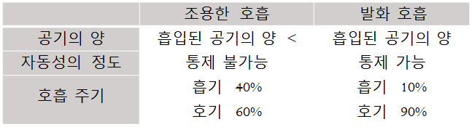
2. 발동 과정
조용한 호흡 vs. 발화 호흡

Slide 6
2. 발동 과정
부아 들숨 (pulmonic ingressive)
폐의 용적이 늘어나면서 공기가 코나 입을 통해 들어옴.
소리는 가능하나 언어학적으로 의미 있는 소리는 아님.
한 숨으로 발화할 수 있는 시간이 짧고 에너지에 비해 소리가 크지 않음.
부아 날숨 (pulmonic egressive)
폐의 용적이 줄어들면서 공기가 코나 입을 통해 나감.
언어학적으로 의미 있는 소리를 만들어 냄.

Slide 7
2. 발동 과정
성문에 의한 발동
자음 중에서 성문과 입 안의 한 부분을 막아서 그 사이의 기류를 이용해
만들어지는 소리가 있음.
성문들숨 (glottalic ingressive)
내파음 (implosive)
♣ implosive에 ‘내파음’이라는 용어를 쓰는데 ‘unreleased’에도 ‘내파음’이라는
용어를 쓰기도 함. ‘unreleased’는 파열이 없이 폐쇄의 과정만으로 끝난 경우를
의미하여 불파나 미파라는 용어가 적절하다고 보기도 함.

Slide 8
2. 발동 과정
내파음은 IPA에서 부아 날숨 파열음 기호 위에 오른쪽으로 휘어진
갈고리 모양의 부호를 덧붙임.
ex) [ɓ, ɗ, ʄ, ɠ, ʛ]
세계 언어의 10% 정도에서 나타나는 소리로 보통 유성음으로 나타나는 경우가
일반적임.
내파음 산출 시 가장 중요한 것은 구강의 한 부분을 막고 성문 상압을 낮게
만들기 위해 후두를 빠르게 끌어 내리는 것임.

Slide 9
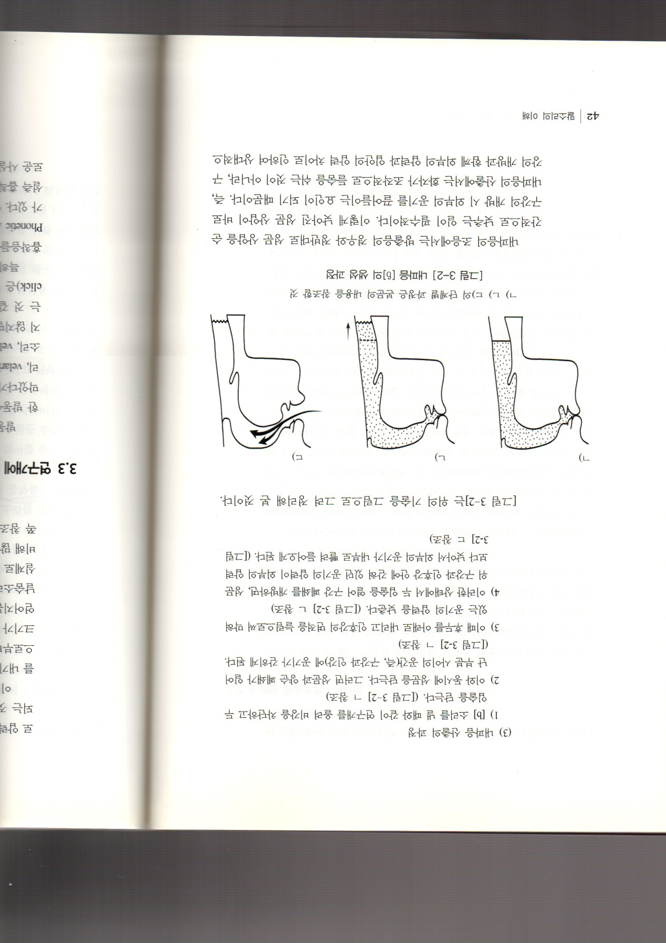
2. 발동 과정
내파음[ɓ] 산출 과정
1. 비강을 차단하고 두 입술을 폐쇄함.
2. 동시에 성문을 닫아 성문과 양순 사이에 공기를 가둠.
3. 후두를 아래로 내려 인후강의 면적을 넓히고
공기의 압력을 낮춤.
4. 구강폐쇄를 개방하면 압력 차로 인해 압력이
낮은 구강 내로 공기가 빨려 들어옴.

Slide 10
2. 발동 과정
성문날숨 (glottalic egressive)
방출음 (ejectives)
스와힐리어, 코카서스어, 나바호어 등에 나타나는데 이 언어에서는
방출음을 단어를 만드는 데 적극적으로 사용함.
영어에서도 방출음이 관찰됨.
ex) stamp, pick, bench
방출음은 ʼ 를 붙여서 표시함.

Slide 11
2. 발동 과정
♣ 한국어 경음 표시
한국어 경음은 부아 날숨 소리에 속하지만 [p’] 로 표시하는 경우가 있는데
이렇게 되면 방출음 부호가 두 가지 서로 다른 소리를 나타내게 됨.
따라서 한국어 경음의 경우 나타내는 표기법이 통일되지 않은 경향이 있음.
ex) [P] 대문자, [p*] 별표

Slide 12
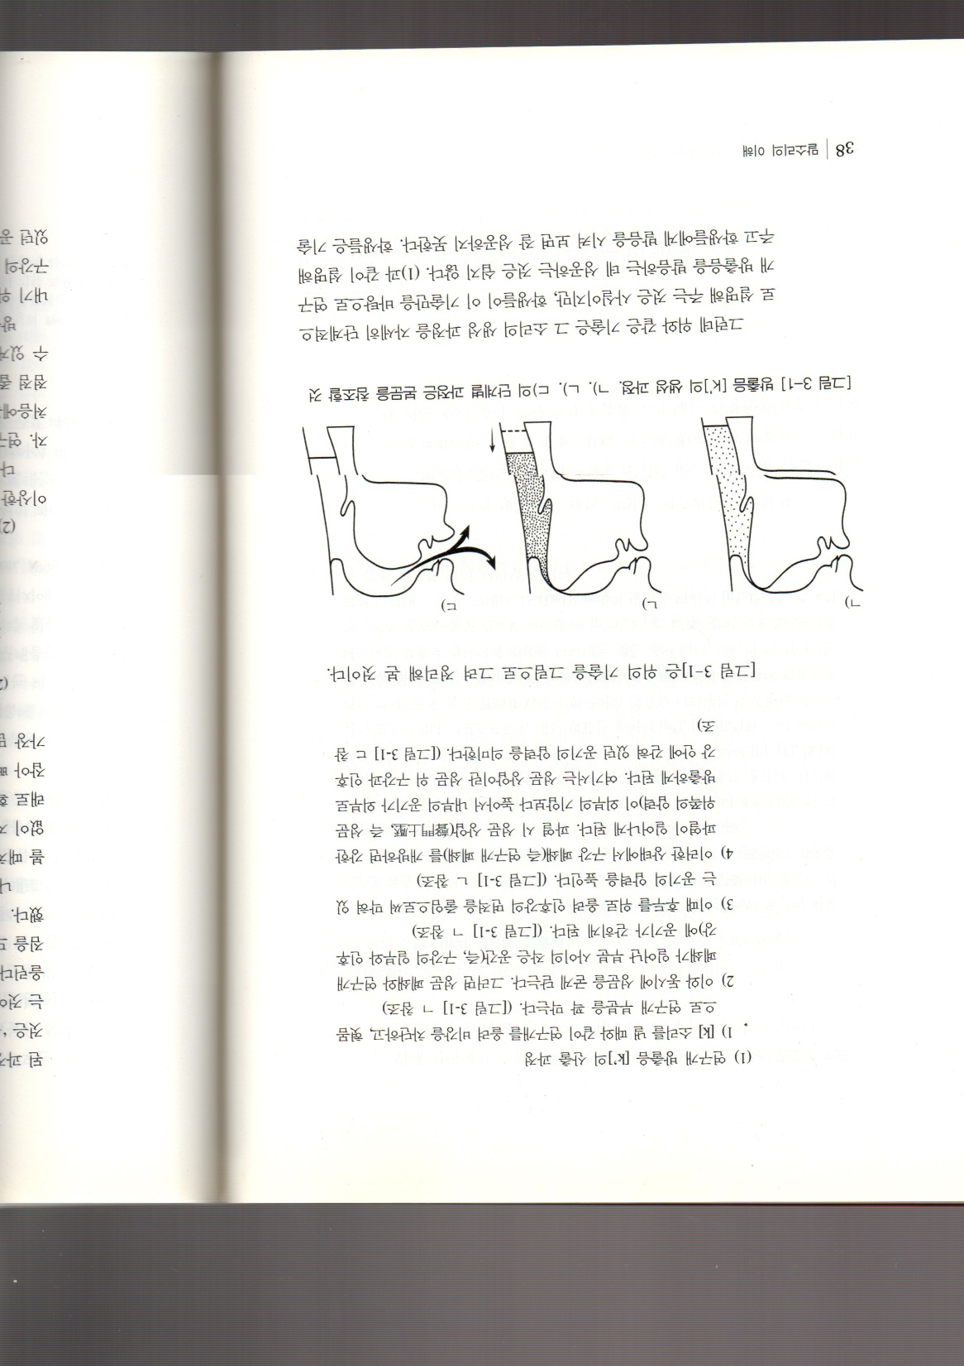
2. 발동 과정
방출음[k’] 산출 과정
1. 비강을 차단하고 혓몸으로 연구개 부분을 막음.
2. 동시에 성문을 닫아 성문과 연구개 사이에 공기를 가둠.
3. 후두를 위로 올려 인후강의 면적을 줄이고
공기의 압력을 높임.
4. 구강폐쇄를 개방하면 구강 내의 공기가
강하게 파열됨.

Slide 13
2. 발동 과정
연구개에 의한 발동
입의 앞부분(양입술, 혀와 잇몸)을 막고 연구개와 혀의 뒷부분이 붙은
상태에서 공기를 입 밖으로 혹은 입 안으로 끌어들임.
연구개 들숨(velaric ingressive)
흡착음(click)

남아프리카의 많은 언어에서 관찰되고 IPA에 다섯 개의 기호가 있음.
ex) [ʘ, |, !, ǂ, ǁ]

Slide 14
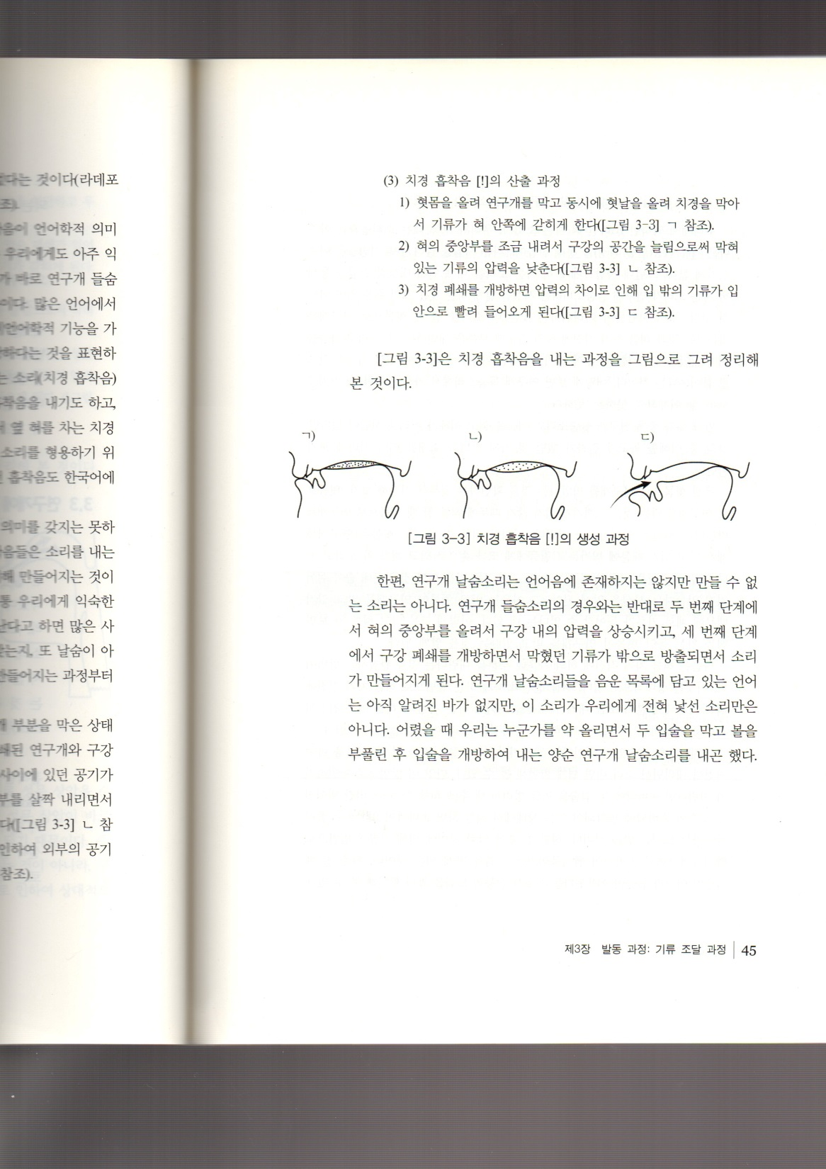
2. 발동 과정
흡착음[!] 산출 과정
1. 혓몸으로 연구개를 막고 동시에
혀 끝으로 치조를 막음.
2. 혀의 중앙부를 조금 내려 공간을 늘리고
기류의 압력을 낮춤.
3. 치조부분의 폐쇄를 개방하면 압력 차로
기류가 빨려 들어옴.

Slide 15
2. 발동 과정
연구개 날숨(velaric egressive)
이 소리를 사용하는 언어는 없음.
발동 기관 | 기류 방향 | 소리의 명칭 | 보기
폐 | 날숨 | 부아 날숨소리 (pulmonic egressive) | 한국어의 모든 소리
성문 | 날숨 | 성문 날숨소리 (glottalic egressive) | 방출음(ejective)
 | 들숨 | 성문 들숨소리 (glottalic ingressive) | 내파음(implosive)
연구개 | 들숨 | 연구개 들숨소리 (velaric ingressive) | 흡착음(click)

Slide 16
2. 발동 과정
Q1. 이 소리들을 들을 때 발동에 관여하는 기관과 숨의 방향을 생각해
보세요.
(1) 휘파람을 불 때 내는 소리
(2) 아주 매운 음식을 먹고 나서 내는 소리
(3) 어처구니 없는 일을 보고 나서 혀를 차며 내는 소리

Slide 17
3. 발성 과정
발성과정
기류가 성대를 통과하면서 성 (voice)이 만들어지는 과정
성대의 진동이 동반되면 유성음(voiced sound), 성대의 진동의 동반이
되지 않으면 무성음(voiceless sound)으로 분류함.
성대진동이 자연스럽게 이루어지기 위한 전제 조건
두 성대 사이의 거리가 일정 정도 이상 가까워야 함.
전 세계 언어에서 유성 유기음이 드물게 관찰되는 이유도 이 전제 조건이
충족되지 않았기 때문임.
인도 힌디어에 유성 유기음이 존재함.
ex) [b^{h ,} d^{h ,} g^{h} ]

Slide 18
3. 발성 과정
성대의 상태가 유연해야 함.
한국어의 경음도 조음될 때 성대가 거의 붙어 있어 성대 진동에 유리할 수
있지만 성대의 긴장을 동반하기 때문에 무성으로 실현됨.
성문 위· 아래에 충분한 압력 차이가 있어야 함.
성문 하압(subglottal air pressure)이 성문 상압(supraglottal air pressure)
보다 높아야 성대가 진동할 수 있음.

Slide 19
3. 발성 과정
성대 진동의 원리
성대의 탄력성
높은 성문하압
베르누이 효과
♠ 베르누이 효과(Bernoulli effect): 기체나 액체가 폭이 좁은 틈을 통해 흐르게 되면
속력이 빨라지고 압력이 떨어진다.

Slide 20
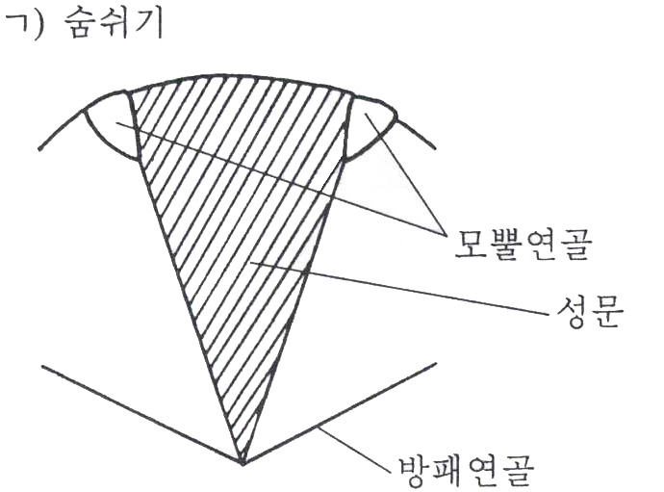
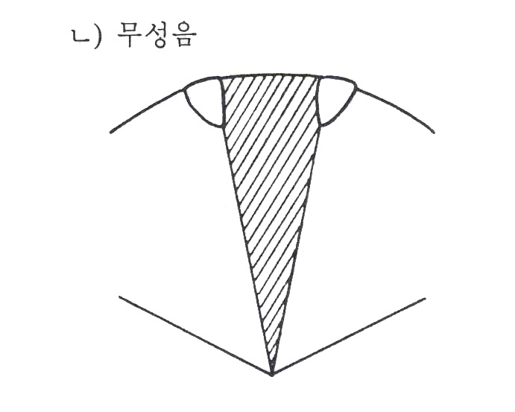
3. 발성 과정
발성 유형에 따른 성대의 상태
< 평상시>
< 무성음 발성>

Slide 21
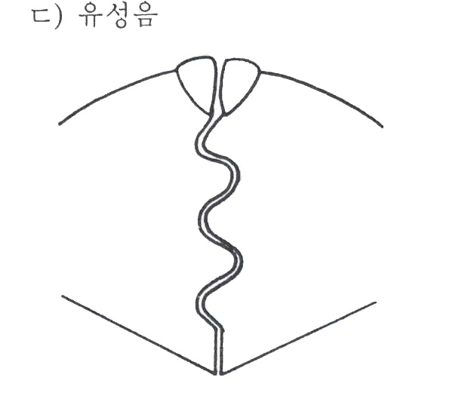
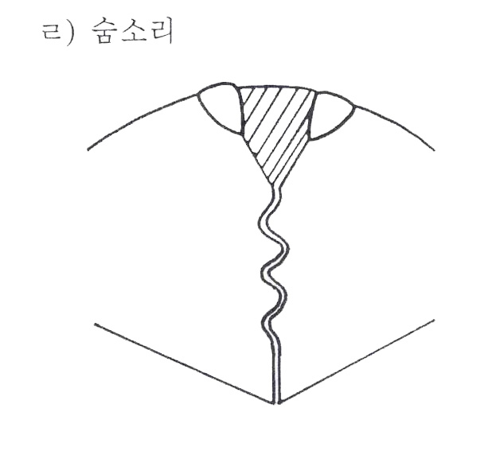
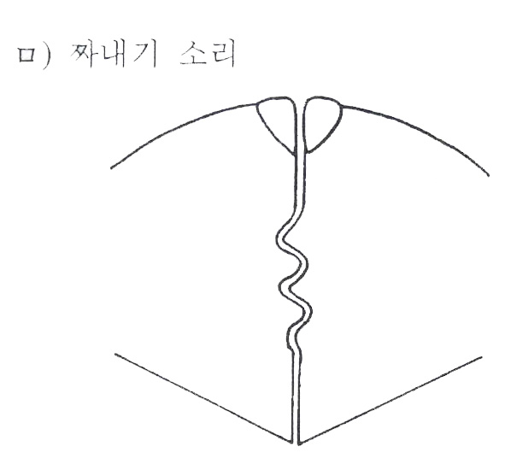
3. 발성 과정
< 유성음 발성>
< breathy>
< creaky>

Slide 22
4. 조음 과정
조음과정
발동과 발성과정을 통해 기류가 성도를 거치면서 개별적인 말소리로
만들어지는 과정
자음 (consonant)
공기가 허파로부터 나와 발음기관을 거쳐 입 밖으로 나갈 때 그 과정에서
공기의 흐름을 막거나 방해할 때 나는 소리
모음 (vowel)
아무런 장애(방해)없이 공기가 흘러나가는 소리

Slide 23

4. 조음 과정
국제음성기호 (IPA, International Phonetic Alphabet)
모든 언어에서 나타나는 자음을 조음 위치와 조음 방법에 따라 분류한
음성기호
모든 언어의 음성을 단일 체계의 표기법을 사용하여 표기하는 것이 목표
1음성 1기호를 원칙으로 함.
두 개 소리가 같이 있을 경우 왼쪽은 무성음, 오른쪽은 유성음을 표기함.
ex)

Slide 24
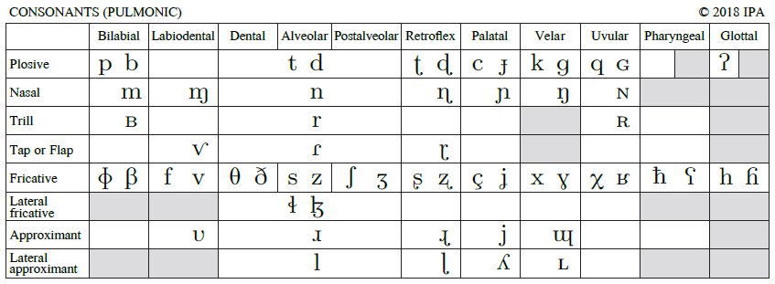
4. 조음 과정
IPA에서 가로 방향은 조음 위치, 세로 방향은 조음 방법을 나타냄.

Slide 25
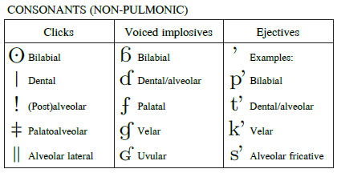
4. 조음 과정
폐에 의한 발동이 아닌 소리 목록.

Slide 26
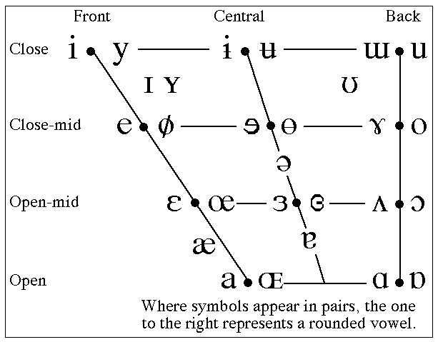
4. 조음 과정
모음 사각도
어떤 모음을 발음할 때 혀의 정점의 전후와 고저의 극단적 위치를 연결
하여 사각형으로 표시
영국의 음성학자 Daniel Jones가
8개의 기본 모음(cardinal vowel)을
제안함

Slide 27
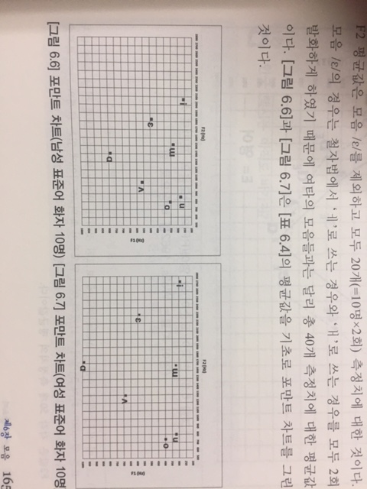
4. 조음 과정
한국어 모음의 Formant chart (남성(좌), 여성(우))

Slide 28
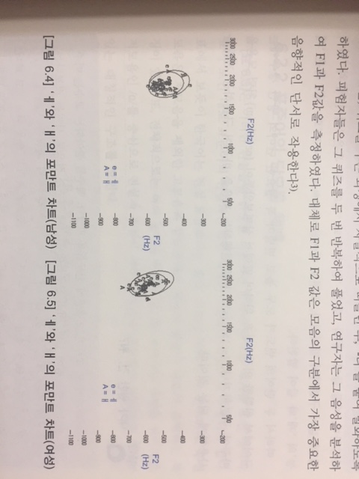
4. 조음 과정
한국어 ‘ㅔ’ ㅐ’ 의 Formant chart (남성(좌), 여성(우))

Slide 29
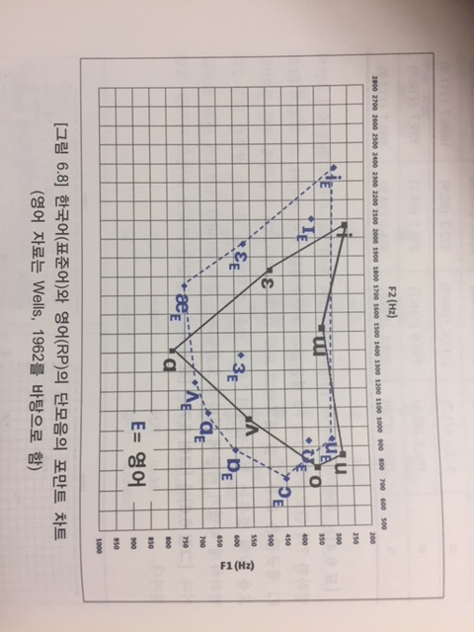
4. 조음 과정
한국어 모음과 영어(RP) 모음의 비교 Formant chart

Slide 30
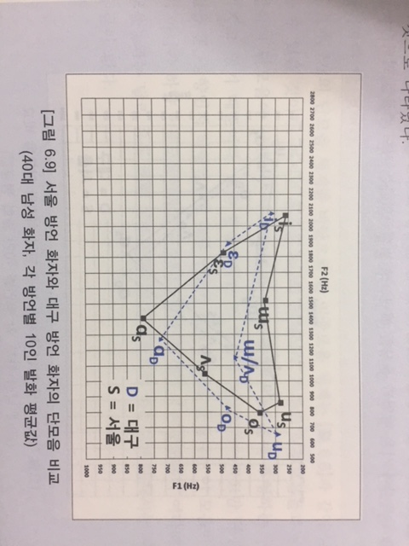
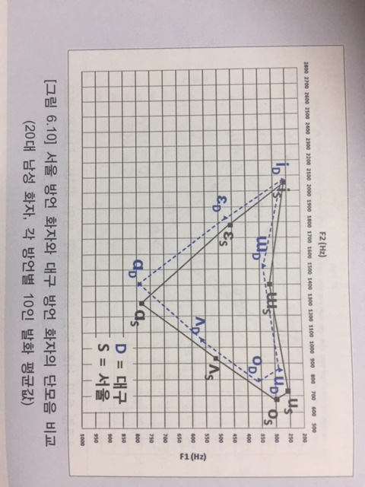
4. 조음 과정
서울 방언 화자와 대구 방언 화자의 모음 비교 Formant chart
(40대 남성 화자(좌), 20대 남성 화자(우))

